Slide 1


INGLÉS
CARA II.
Autor pictogramas: Sergio Palao Procedencia: ARASAAC (http://arasaac.org) Licencia: CC (BY-NC-SA)
Propiedad: Gobierno de Aragón Editado: FUNDACIÓN ADIMIR https://adimir.org/material-didactico/

Slide 2



HEAD

Slide 3

FOREHEAD

Slide 4

LIPS

Slide 5
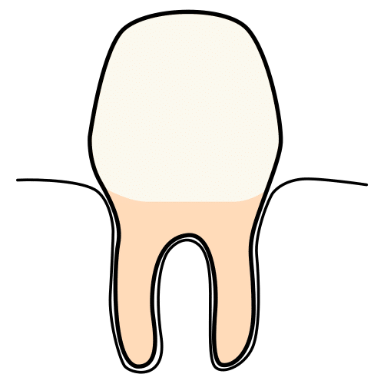
TOOTH

Slide 6
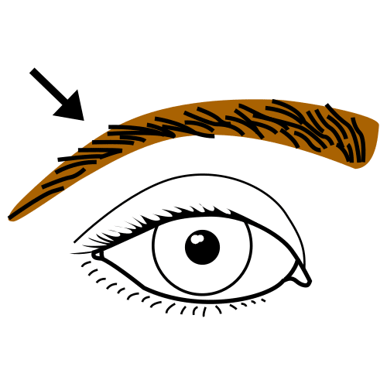
EYEBROW

Slide 7
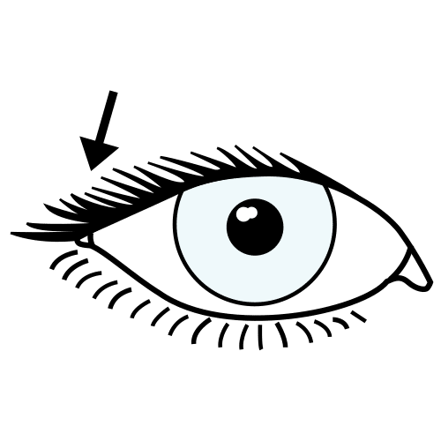
EYELASH

Slide 8
ACTIVIDADES

Slide 9

HEAD
N O S E

Slide 10
FOREHEAD
EYEBROW

Slide 11
EYELASH
LIPS

Slide 12
HEAD
TOOTH

Slide 13
EYEBROW
FOREHEAD

Slide 14
LIPS
EYELASH

Slide 15
EYEBROW
FOREHEAD

Slide 16
LIPS
EYELASH

Slide 17
TOOTH
HEAD

Slide 18
EYEBROW
FOREHEAD

Slide 19
LIPS
EYELASH

